Slide 1

Tin học 3
Chủ đề A1
Khám phá máy tính
Bài 3: Em tập sử dụng chuột

Slide 2


Ấn để đến trang sách

Slide 3


Cầm chuột máy tính của em, thực hiện di chuyển chuột và quan sát cách chuột di chuyển

Slide 4

Ấn để đến trang sách

Slide 5


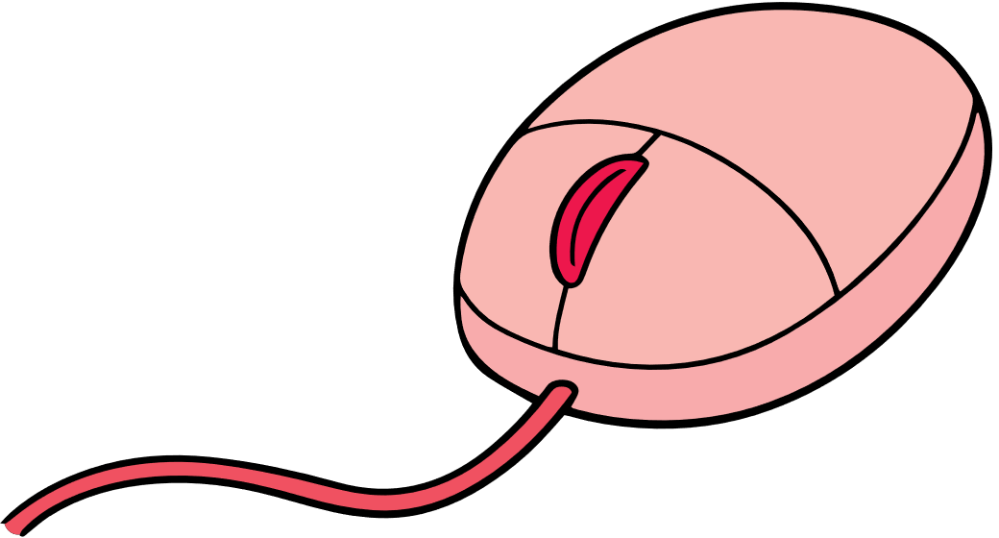
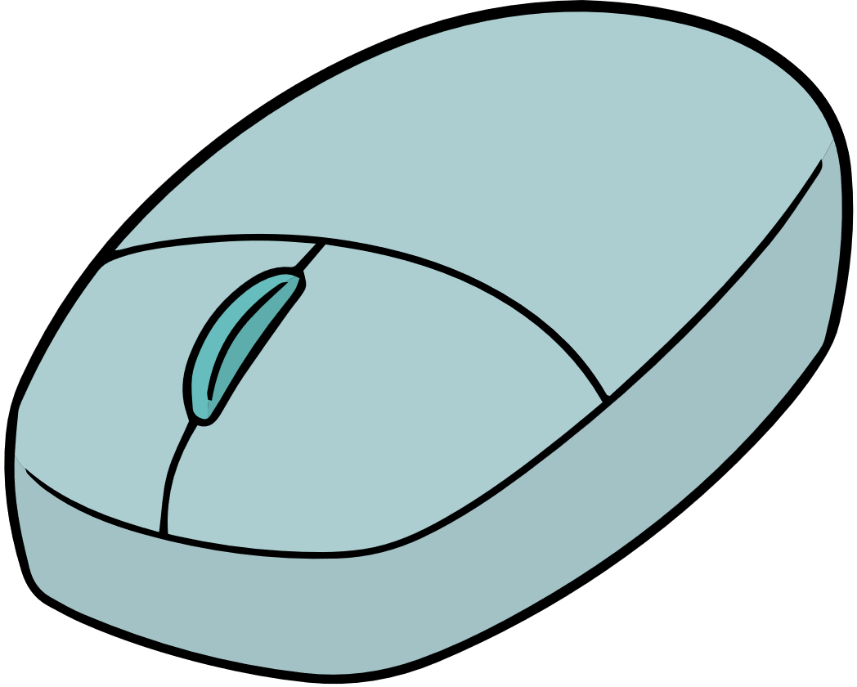
1. Cầm chuột đúng cách
Hoạt động 1: Tìm hiểu cách cầm chuột đúng cách
Nút phải
Nút cuộn
Nút trái
Chuột không dây
Chuột có dây

Slide 6
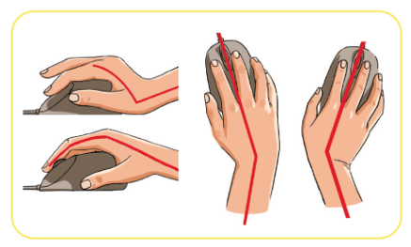
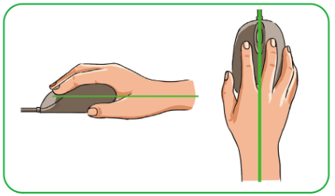



?
Quan sát hình 2a và 2b, cho biết cầm chuột như thế nào là đúng như thế nào là sai?
Hình 2a
Hình 2b

Slide 7
Cách cầm chuột đúng bằng tay phải
Đặt cả lòng bàn tay lên chuột và đặt nhẹ các ngón tay lên các nút chuột.
Ngón tay trỏ đặt ở núi chuột trái, ngón tay giữa đặt ở nút chuột phải.
Các ngón tay còn lại đặt tự nhiên ở bên trái và bên phải chuột.
Bàn tay và cổ tay ở vị trí thẳng hàng.
Cử động nhưng không vẹo cổ tay khi di chuyển chuột.

Slide 8
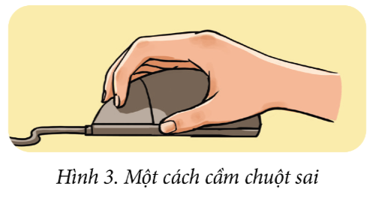
?
Em có nhận xét gì về cách cầm chuột trong hình?
Vì chưa đặt cả lòng bàn tay lên chuột.
Bàn tay và cổ tay chưa ở vị trí thẳng hàng.

Slide 9
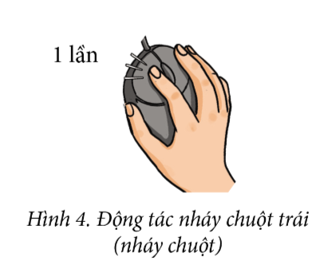
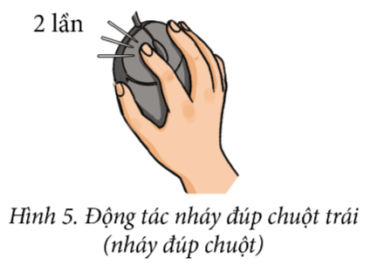
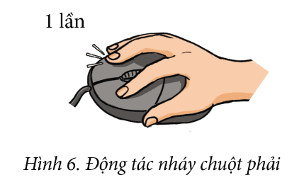
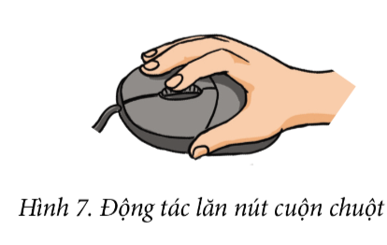
2. Các thao tác cơ bản khi sử dụng chuột:
?
Em hãy thực hiện các thao tác theo sự hướng dẫn của thầy cô:

Slide 10


Ấn để xem video
Các thao tác sử dụng chuột
Nháy chuột: Nhấn nút chuột trái rồi thả ngón tay ra ngay.
Nháy đúp chuột: Nhấn nhanh nút chuột trái hai lần rồi thả ngón tay ra ngay.
Nháy chuột phải: Nhấn nút chuột phải rồi thả ngón tay ra ngay
Di chuyển chuột: Cầm và di chuyển chuột trên một mặt phẳng.
Kéo thả chuột: Đồng thời nhấn, giữu nút chuột trái và di chuyển chuột.

Slide 11

KẾT LUẬN
Các thao tác cơ bản khi sử dụng chuột: nháy chuột, nháy đúp chuột, nháy chuột phải, di chuyển chuột và kéo thả chuột.
Sử dụng chuột đúng cách sẽ giúp em điều khiển máy tính linh hoạt và chính xác.

Slide 12

Ấn để đến trang sách

Slide 13
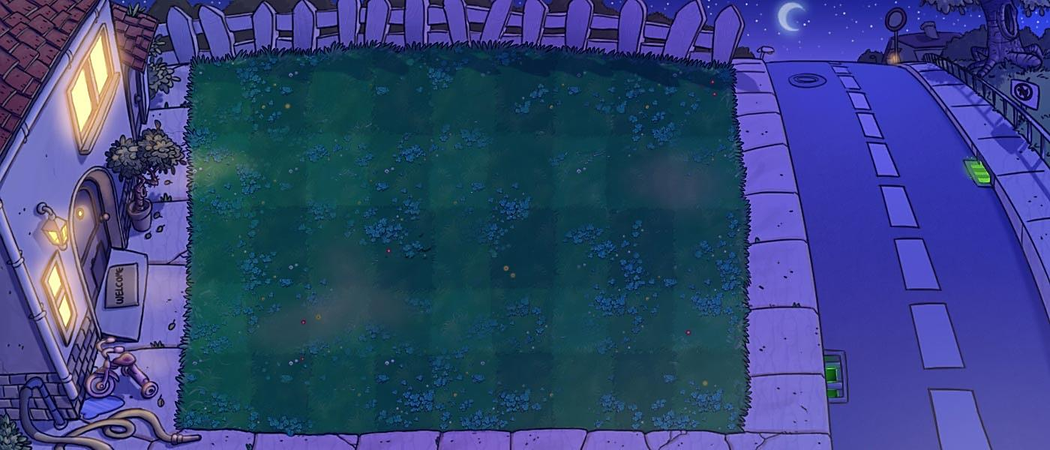


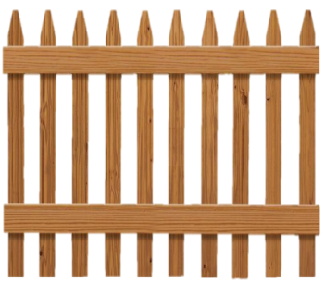
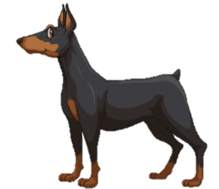
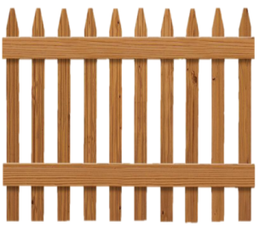
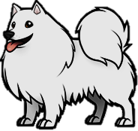
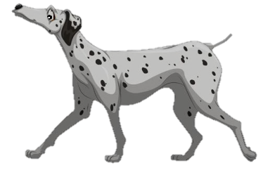
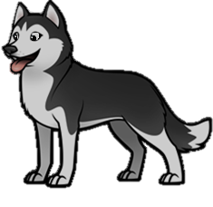
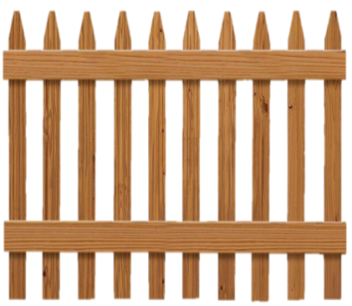

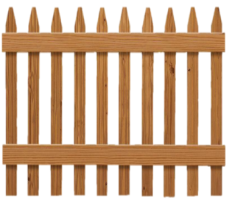
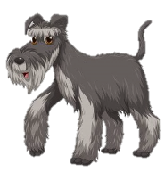

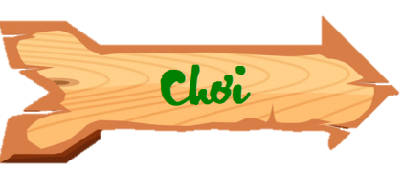
GIẢI CỨU
THÚ CƯNG

Slide 14
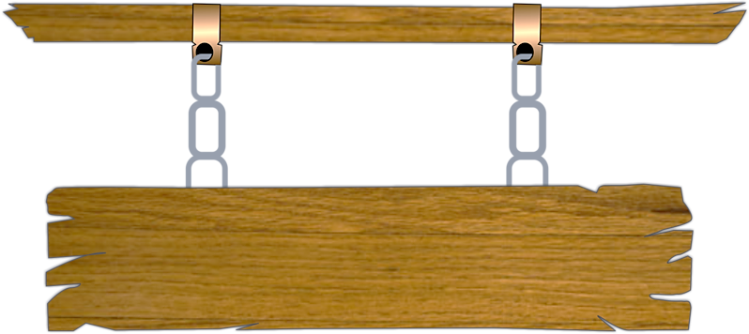
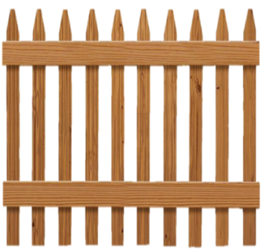
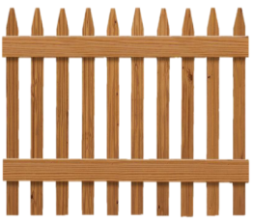

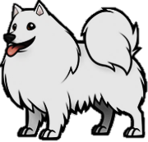
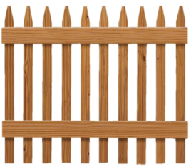
Các chú cún đã bị bắt cóc và bị nhốt
trong những chiếc chuồng. Trong lúc kẻ xấu đang say ngủ, hãy cố gắng trả lời đúng
các câu hỏi và giúp các chú cún trốn thoát.
Notes:
-GV click vào mũi tên để bắt đầu

Slide 15
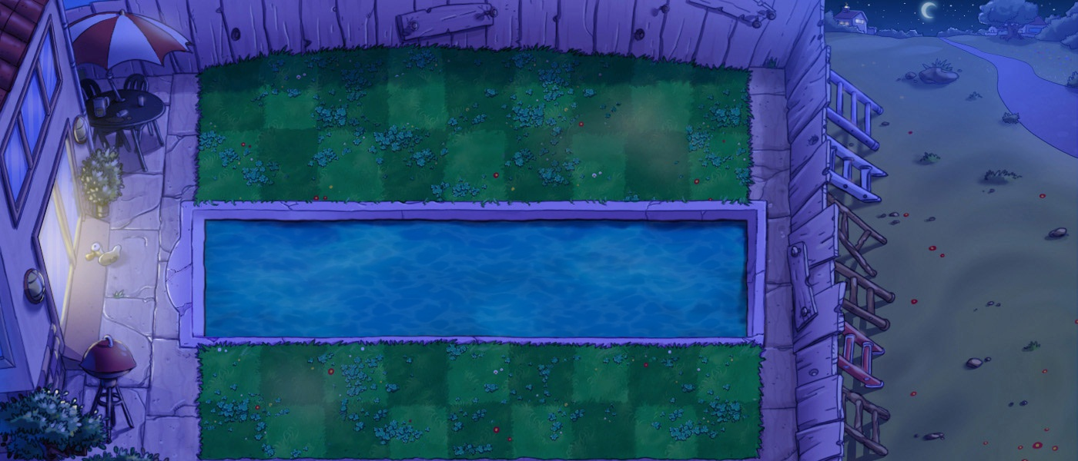

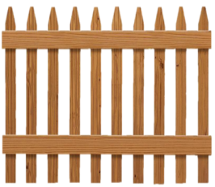
1
2
3
4
Notes:
Hướng dẫn: GV click vào hàng rào để hiện câu hỏi.

Slide 16
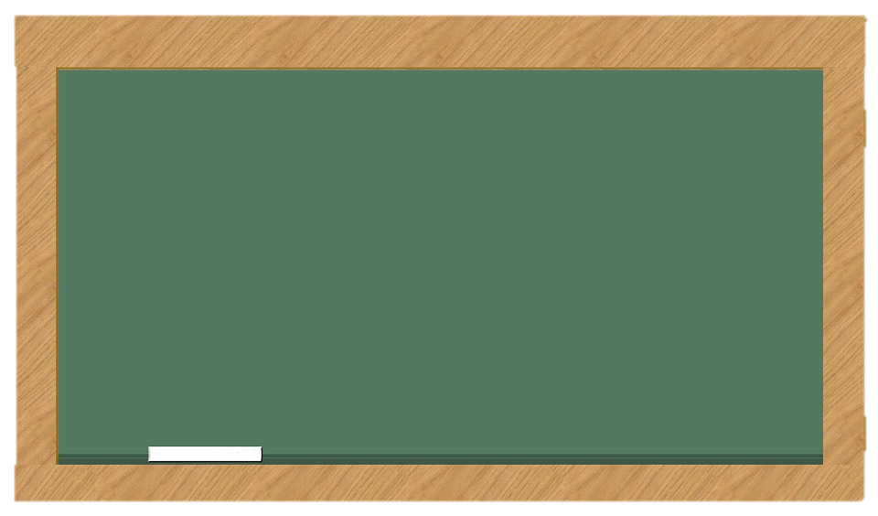
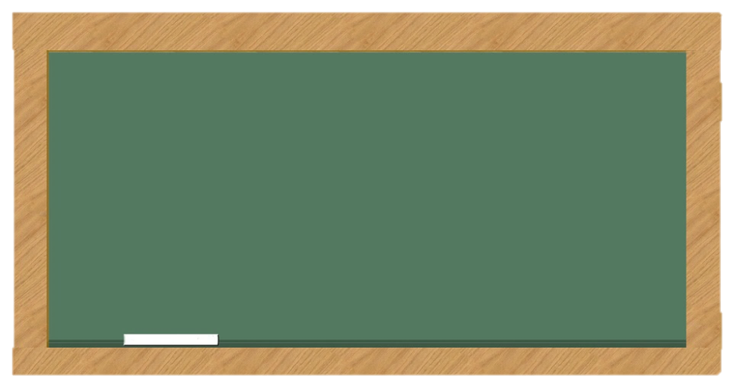

Ngón tay trỏ đặt ở đâu?
Nút chuột trái
Notes:
Hướng dẫn: Sau khi HS trả lời đúng, GV click vào Trở về để về màn hình giải cứu.

Slide 17
Ngón tay giữa đặt ở đâu?
Nút chuột phải
Notes:
Hướng dẫn: Sau khi HS trả lời đúng, GV click vào Trở về để về màn hình giải cứu.

Slide 18
Các ngón còn lại đặt ở đâu?
Ở hai bên chuột
Notes:
Hướng dẫn: Sau khi HS trả lời đúng, GV click vào Trở về để về màn hình giải cứu.

Slide 19
Khi cần lăn nút cuộn, ta dùng ngón tay nào?
Ngón tay trỏ
Notes:
Hướng dẫn: Sau khi HS trả lời đúng, GV click vào Trở về để về màn hình giải cứu.

Slide 20
Thầy cô điền câu hỏi vào đây
Thầy cô điền
câu trả lời vào đây
Notes:
Hướng dẫn: Sau khi HS trả lời đúng, GV click vào Trở về để về màn hình giải cứu.

Slide 21


Em hãy nháy chuột phải vào một vị trí nào đó trên màn hình, sau đó nháy chuột vào một vị trí khác. Hãy nói cho bạn biết điều gì xảy ra mỗi khi làm như vậy.
?
Mỗi khi nháy chuột phải vào vị trí nào đó trên màn hình, một bảng chọn sẽ tự động xuất hiện.

Slide 22

Ấn để đến trang sách

Slide 23

?
Thực hiện các thao tác với chuột trên màn hình máy tính
Sử dụng thao tác nháy chuột để chọn biểu tượng This PC.
Nháy chuột vào một vị trí khác để không chọn biểu tượng đó nữa.
Nháy chuột chọn một biểu tượng rồi kéo thả chuột để di chuyển nó.
Kéo thả chuột để chọn một số biểu tượng phần mềm ở cạnh biểu tượng This PC.

Slide 24



Hướng dẫn về nhà
Nhiệm vụ 1
Nhiệm vụ 2
Ôn tập lại nội dung bài học ngày hôm nay.
Thực hành lại các thao tác với chuột
Đọc trước và chuẩn bị cho bài học mới:
Bài 4: Em bắt đầu sử dụng máy tính

Slide 25


Slide 26



Để kết nối cộng đồng giáo viên và nhận thêm nhiều tài liệu giảng dạy,
mời quý thầy cô tham gia Group Facebook
theo đường link:
Hoc10 – Đồng hành cùng giáo viên tiểu học
Hoặc truy cập qua QR code

